Slide 1
বিসমিল্লাহির রাহমানির রাহিম
মুগদাপাড়া কাজী জাফর আহম্মদ উচ্চ বিদ্যালয় কর্তৃক আয়োজিত অনলাইন ক্লাশে
স্বাগতম
নবম-দশম শ্রেণি
ও এসএসসি পরীক্ষার্থীদের জন্য
বিষয় $∶$উচ্চতর গণিত
একাদশ অধ্যায় $∶$স্থানাঙ্ক জ্যামিতি
মোঃ আলম চাঁন
সহকারী শিক্ষক
মুগদাপাড়া কাজী জাফর আহম্মদ উচ্চ বিদ্যালয়

Slide 2
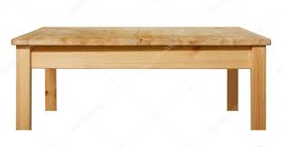
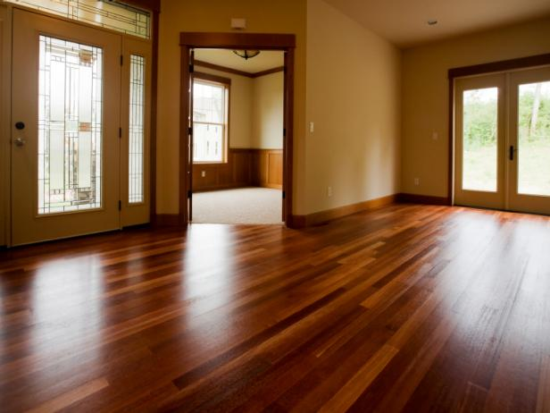
চিত্রগুলো লক্ষ কর-
একটি টেবিলের উপরিভাগ, ঘরের মেঝে, বইয়ের উপরিভাগ
এমন কি যে কাগজের উপর লিখা হয় এদের প্রত্যেকেই সমতল।
আজকে আমরা সমতলে অবস্থিত কোনো নির্দিষ্ট বিন্দুর সঠিক অবস্থান নির্ণয়ের কৌশল আলোচনা করবো।

Slide 3
আজকের পাঠ
স্থানাঙ্ক জ্যামিতি

Slide 4
শিখনফল/বিষয়বস্তু
এই পাঠ শেষে শিক্ষার্থীরা –
১। সমতলে কার্তেসীয় স্থানাঙ্কের ধারণা ব্যাখ্যা করতে পারবে।
২। দুইটি বিন্দুর মধ্যবর্তী দূরত্ব নির্ণয় করতে পারবে।
৩। বিন্দুপাতনের মাধ্যমে ত্রিভুজ ও চতুর্ভুজ সংক্রান্ত জ্যামিতিক অংকন করতে পারবে।
৪। বাহুর দৈর্ঘ্য নির্ণয়ের মাধ্যমে ত্রিভুজ ও চতুর্ভুজের ক্ষেত্রফল নির্ণয় করতে পারবে।

Slide 5
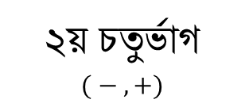
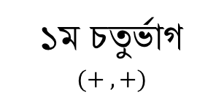
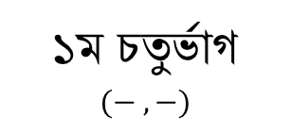
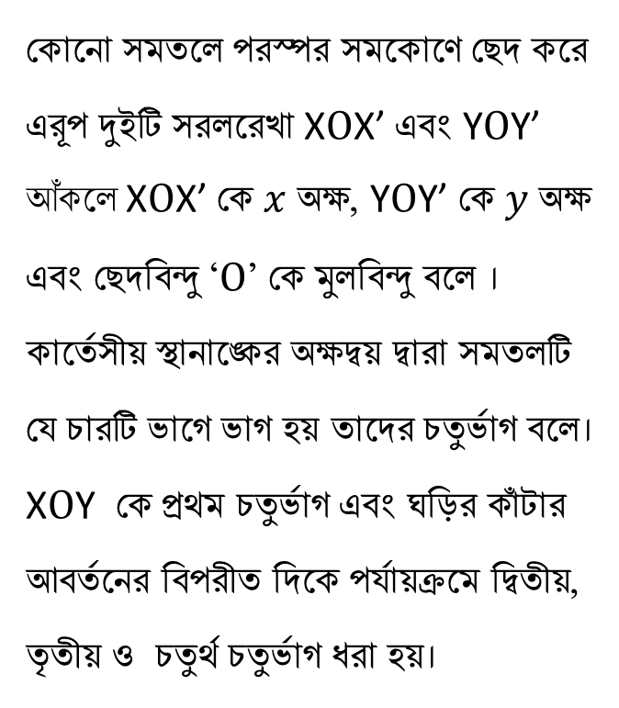
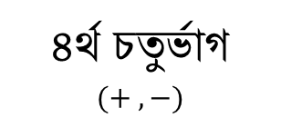
আয়তাকার কার্তেসীয় স্থানাঙ্ক
Y
কোনো সমতলে পরস্পর সমকোণে ছেদ করে এরূপ দুইটি সরলরেখা X$O$X’ এবং Y$O\text{Y}\text{’}$ আঁকলে X$O$X’ কে $x$ অক্ষ, Y$O\text{Y}\text{’}$ কে $y$ অক্ষ এবং ছেদবিন্দু ‘$O$’ কে মুলবিন্দু বলে । কার্তেসীয় স্থানাঙ্কের অক্ষদ্বয় দ্বারা সমতলটি যে চারটি ভাগে ভাগ হয় তাদের চতুর্ভাগ বলে।
X$O$Y কে প্রথম চতুর্ভাগ এবং ঘড়ির কাঁটার আবর্তনের বিপরীত দিকে পর্যায়ক্রমে দ্বিতীয়, তৃতীয় ও চতুর্থ চতুর্ভাগ ধরা হয়।
$$x$$
$$.$$
$$P(x,y)$$
২য় চতুর্ভাগ
$$( − , +)$$
$$N$$
১ম চতুর্ভাগ
$$(+ ,+)$$
$$y$$
$$y$$
$$M$$
$$O$$
$$x$$
X’
X
১ম চতুর্ভাগ
$$(− ,−)$$
৪র্থ চতুর্ভাগ
$$(+ ,−)$$
Y’
A
B

Slide 6

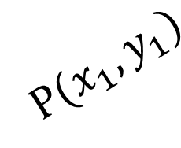
দুইটি বিন্দুর মধ্যবর্তী দূরত্ব $∶$
Y
$$.$$
$$Q(x_{2},y_{2})$$
মনেকরি, $P\left(x_{1},y_{1}\right)$ এবং $Q(x_{2},y_{2})$ একটি সমতলে অবস্থিত দুইটি বিন্দু। P ও $Q$ বিন্দু থেকে $x$ অক্ষের উপর লম্ব PM ও $Q$N আঁকি। আবার P বিন্দু থেকে $Q$N এর উপর লম্ব PR আঁকি। চিত্র হতে আমরা পাই,
PR $=$ M N$=\text{ON}−\text{O}\text{M}\text{ =}$ $x_{2}−x_{1}$
QR$=\text{N}\text{R}−\text{NQ}\text{ =}$ $y_{2}−y_{1}$
অঙ্কবানুসারে, PQR একটি সমকোণী ত্রিভুজ। তাই পীথাগোরাসের উপপাদ্য অনুসারে,
${PQ}^{2}=$ ${PR}^{2}+{QR}^{2}$
বা, ${PQ}^{2}=$ ${PR}^{2}+{QR}^{2}$
বা, ${PQ}^{2}={(x_{2}−x_{1})}^{2}+{(y_{2}−y_{1})}^{2}$
বা, $PQ=∓\sqrt{{(x_{2}−x_{1})}^{2}+{(y_{2}−y_{1})}^{2}}$
$$y_{2}−y_{1}$$
$$P(x_{1},y_{1})$$
$$.$$
$$x_{2}−x_{1}$$
R
$$y_{1}$$
$$y_{2}$$
$$O$$
$$x_{1}$$
M
$$x_{2}$$
N
X’
X
Y’
$$∴\text{P} \text{হতে} Q \text{বিন্দু}\text{র দূরত্ব}\text{, }PQ=\sqrt{{(x_{2}−x_{1})}^{2}+{(y_{2}−y_{1})}^{2}}$$
যেহেতু দূরত্ব সবসময় অঋণাত্নক হয় সেহেতু ঋণাত্নক মান পরিহার করা হয়েছে।

Slide 7
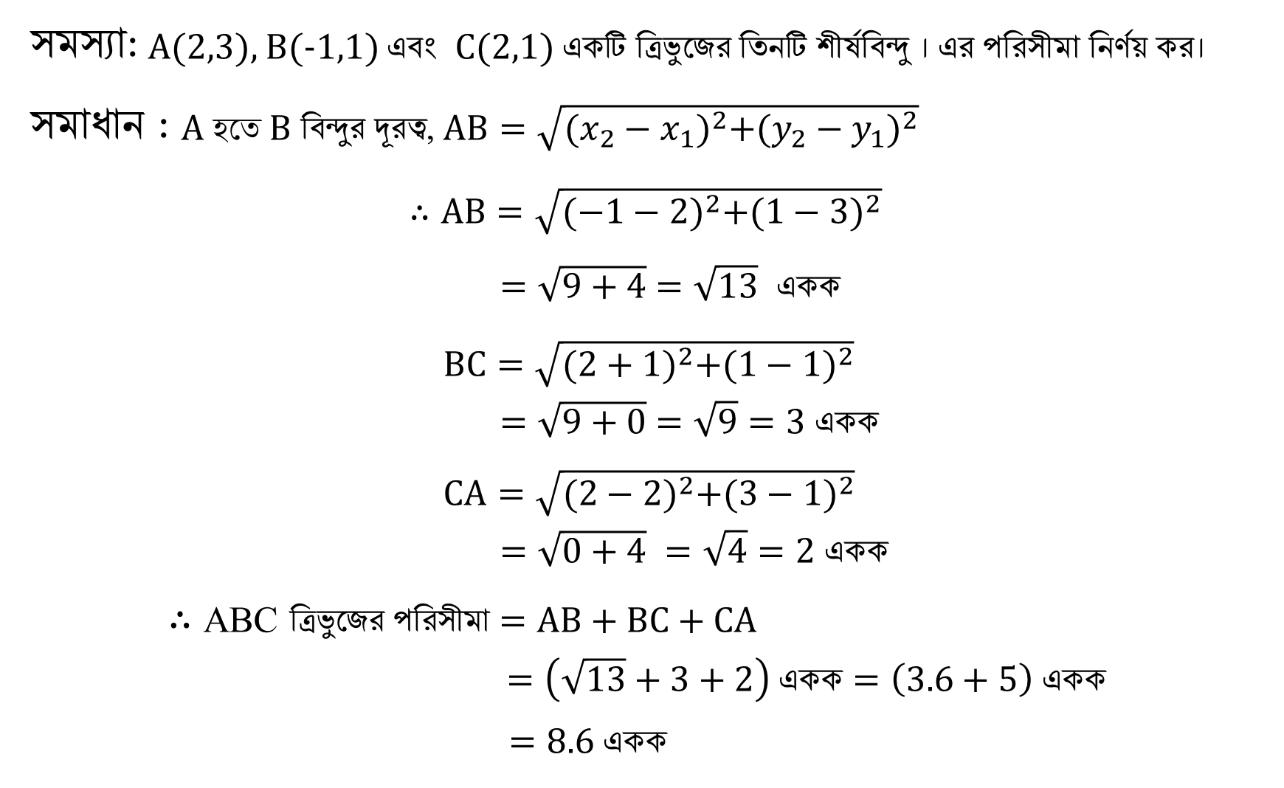
সমস্যা: A(2,3), B(-1,1) এবং C(2,1) একটি ত্রিভুজের তিনটি শীর্ষবিন্দু । এর পরিসীমা নির্ণয় কর।
সমাধান : A$\text{হতে} \text{B} \text{বিন্দু}\text{র দূরত্ব}\text{, }\text{AB}=\sqrt{{(x_{2}−x_{1})}^{2}+{(y_{2}−y_{1})}^{2}}$
$∴AB=\sqrt{{(−1−2)}^{2}+{(1−3)}^{2}}$
$=\sqrt{9+4}$ $=\sqrt{13}$ একক $BC=\sqrt{{(2+1)}^{2}+{(1−1)}^{2}}$
$=\sqrt{9+0}$ $=\sqrt{9}=3$ একক
$CA=\sqrt{{(2−2)}^{2}+{(3−1)}^{2}}$
$=\sqrt{0+4} =\sqrt{4}=2$ একক
$∴$ ABC $\text{ত্রিভুজের }\text{পরিসীমা}=AB+BC+CA$
$=\left(\sqrt{13}+3+2\right) \text{একক}=\left(3.6+5\right)$ একক
$=8.6$ একক

Slide 8
একক কাজ
* সমস্যা: A(0,3), B(0,6) এবং C(6,6) একটি ত্রিভুজের তিনটি শীর্ষবিন্দু । দেখাও যে, এটি একটি সমকোণী ত্রিভুজ । এর পরিসীমা নির্ণয় কর ।
এসো, সমাধানটি মিলিয়ে নিই

Slide 9
* সমস্যা: A(0,3), B(0,6) এবং C(6,6) একটি ত্রিভুজের তিনটি শীর্ষবিন্দু । দেখাও যে, এটি একটি সমকোণী ত্রিভুজ । এর পরিসীমা নির্ণয় কর ।
সমাধান : A$\text{হতে} \text{B} \text{বিন্দু}\text{র দূরত্ব}\text{, }\text{AB}=\sqrt{{(x_{2}−x_{1})}^{2}+{(y_{2}−y_{1})}^{2}}$
$∴AB=\sqrt{{(0−0)}^{2}+{(6−3)}^{2}}$
$=\sqrt{0+9}$ $=3$ একক $BC=\sqrt{{(6−0)}^{2}+{(6−6)}^{2}}$
$=\sqrt{36+0}$ $=6$ একক
$AC=\sqrt{{(6−0)}^{2}+{(6−3)}^{2}}$
$=\sqrt{36+9} =\sqrt{45}=3\sqrt{5}$ একক
যেহেতু, ${AB}^{2}+$ ${BC}^{2}=3^{2}+6^{2}=9+36{=45=AC}^{2}$
সেহেতু পীথাগোরাসের উপপাদ্য অনুসারে, ABC একটি সমকোণী ত্রিভুজ ।
$∴$ ABC $\text{ত্রিভুজের }\text{পরিসীমা}=AB+BC+AC$
$=\left(3+6+3\sqrt{5}\right) \text{একক}=\left(9+6.7\right)$ একক
$=15.7$ একক

Slide 10
মূল্যায়ন
1. Four vertices of a quadrilateral ABCD are A(1,2), B(3,3), C(4,7) and D(0,4).
A. AB=? i)$\sqrt{5}$ ii)3 iii)4
B. CD=? i)4 ii)5 iii)6
C. Find the length of the two diagonals.
$$\left(i\right) \sqrt{5}$$
$$\left(ii\right) 5$$

Slide 11
Home Work: Ex-11.1 (left all)

Slide 12
Thank You

